Slide 1

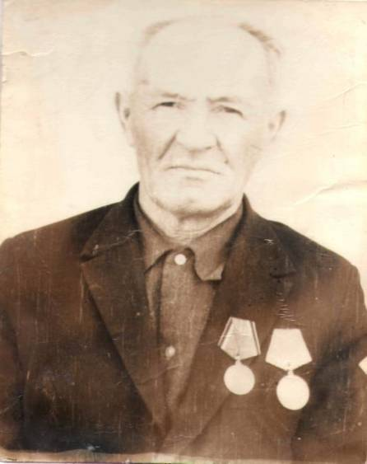
Мы помним…
Ф.И.О. Мадюков Сергей Ильич.
Год и место рождения. 15.08.1913г., д. Новое Тимошкино.
Когда призывался в армию или на фронт. 1941 г.
Где воевал или служил. 97 обсв,18 сд Белорусский фронт, радиотелеграфист. 23.07.1941 – 20.04. 1945гг. – немецкий плен, концлагерь. С 23 апреля 1945 г. - участие в боевых действиях на территории Германии.
Демобилизован 25 октября 1945 года.
Кем работал после войны Учитель начальных классов Новотимошкинской НСШ.
Умер 15 августа 1997 года.
Награды: медаль «50 лет Вооруженных Сил СССР», Орден Отечественной войны II степени (22.07.1987).
Мадюков Сергей Ильич

Slide 2
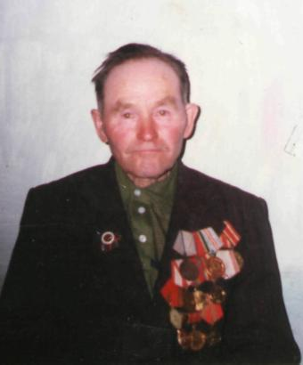
Мы помним…
Ф.И.О. Туличенков Иван Михайлович.
Год и место рождения. 1922 год.
Когда призывался в армию или на фронт. 1941год.
Где воевал или служил. Участвовал в освобождении Риги, в Сталинградской битве, где получил ранение.
Звание и должность. Рядовой, связист.
Демобилизовался в 1943 году по ранению.
Кем работал после войны. Колхозник.
Умер.
Награды. Медаль «За отвагу».
Туличенков Иван Михайлович

Slide 3
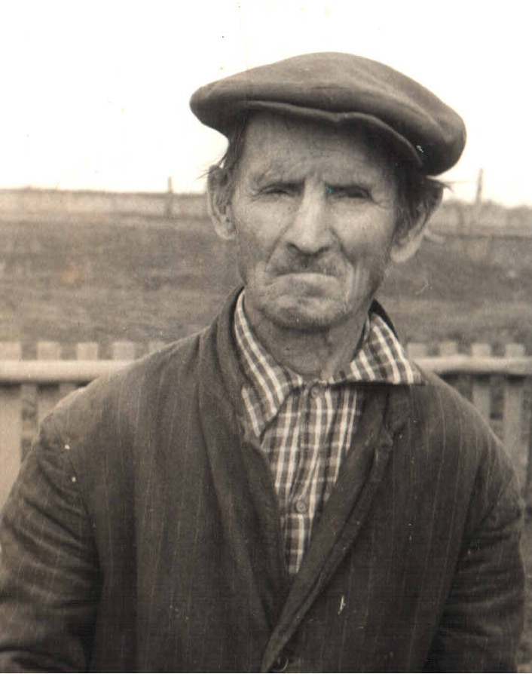
Мы помним…
Ф.И.О. Николаев Семен Николаевич.
Год и место рождения. 1903 год, д.Новое Тимошкино.
Кем работал до армии.
Когда призывался в армию или на фронт. 1941 год.
Где воевал или служил. Прошел всю войну.
Звание и должность. Рядовой, стрелок.
Демобилизовался в 1945 году.
Кем работал после войны. Колхозник.
Умер 14 августа 1981 года.
Награды. Медаль «За победу над Германией», «За доблестный труд в годы Великой Отечественной войны 1941-1945 гг.».
Николаев Семен Николаевич

Slide 4
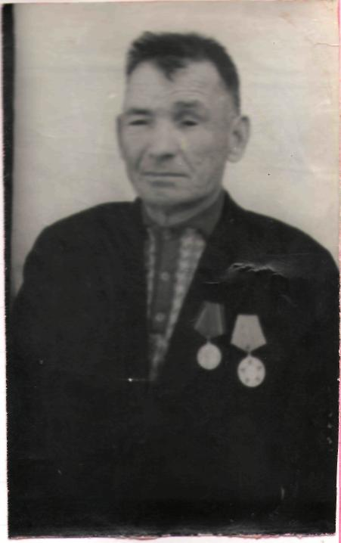
Мы помним…
Ф.И.О. Смирнов Алексей Иванович.
Год и место рождения 1917 г., д. Новое Тимошкино.
Кем работал до армии.
Когда призывался в армию или на фронт. 4 апреля 1942 года.
Где воевал или служил. РВО , г. Казань, авиационный завод № 16. Январь 1943 г. - 15 дневное обучение в лагере Суслангер (Башкирия). Ленинградский, 2 и 4-ой Украинский фронт, комсорг батальона и парторг роты.
Демобилизован 17 ноября 1945 года.
Кем работал после войны.
Умер в 1984 году.
Награды: медаль «За оборону Ленинграда», «За победу над Германией», «50 лет Советской армии», «20 лет Победы», «25 лет Победы».
Смирнов Алексей Иванович

Slide 5
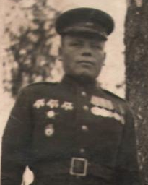
Мы помним…
Ф.И.О. Егоров Николай Иванович.
Год и место рождения 7 апреля 1924 года, д. Новое Тимошкино.
Кем работал до армии.
Когда призывался в армию или на фронт. Июнь 1942 года.
Где воевал или служил. Ленинградский фронт, участвовал в освобождении Ленинграда.
Демобилизован в 1948 году.
Кем работал после войны. Заместитель председателя колхоза имени Ф.Энгельса.
Умер 28 сентября 1956 года.
Награды: медаль «За оборону Ленинграда», «За боевые заслуги», «За победу над Германией» «За доблестный труд в Великой Отечественной войне 1941-1945 гг.».
Егоров Николай Иванович

Slide 6
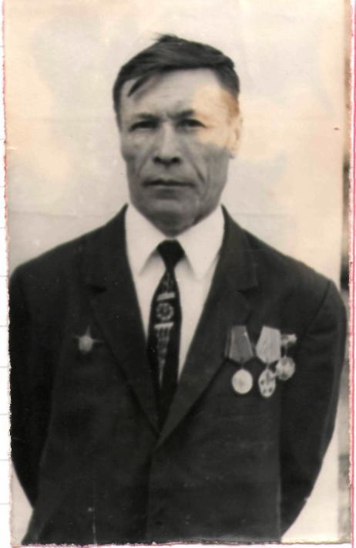
Мы помним…
Ф.И.О. Константинов Василий Ильич.
Год и место рождения 1920 год, д. Новое Тимошкино.
Кем работал до армии
Когда призывался в армию или на фронт 21.09.1940г.
Где воевал или служил Пограничник, Дальний Восток, Ленинградский, Сталинградский фронт, артиллерия, старшина батареи. Участвовал в освобождении Молдавии, Украины, Польши, Германии.
Демобилизован в 1946 году.
Кем работал после войны. Токарь
Умер в 1984 году.
Награды: Орден Красной Звезды (21.03.1945), медаль «За оборону Сталинграда», медаль «За отвагу» (25.10.1943), «За победу над Германией», Орден Отечественной войны I степени (06.04.1985 ).
Константинов Василий Ильич

Slide 7
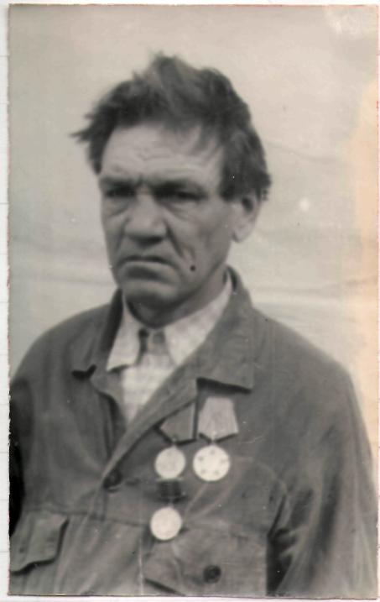
Мы помним…
Мы помним…
Ф.И.О. Ямуков Платон Пимулович.
Год и место рождения 1920 год, д. Ерепкино.
Кем работал до армии. Разнорабочий.
Когда призывался в армию или на фронт 1940 года.
Где воевал или служил. Дальний Восток. 1941 г. - Ленинградский фронт, 38-стр. полк. Конный разведчик. 1942г. - Волховский фронт, 65-я дивизионная разведка. Штурм Кенигсберга, война с Японией.
Демобилизован в 1945 году.
Кем работал после войны. Животновод
Умер в 1983 году.
Награды: медаль «За победу над Германией», «За оборону Ленинграда», «За штурм Кенигсберга», «За победу над Японией», «За доблестный труд в Великой Отечественной войне 1941-1945 гг.».
Ямуков Платон Пимулович

Slide 8
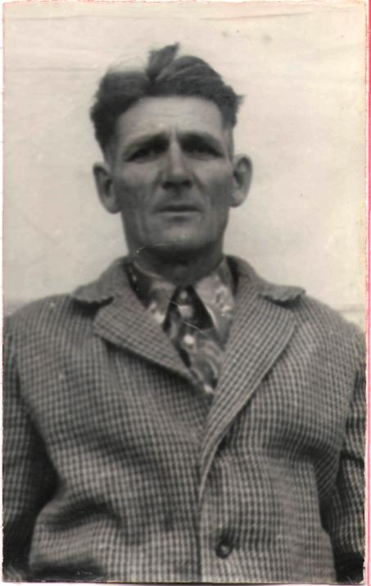
Мы помним…
Мы помним…
Ф.И.О. Сычев Леонид Александрович.
Год и место рождения. 1925 год, д. Большая Кулаковка.
Когда призывался в армию или на фронт. 1943 года.
Где воевал или служил. 80 мсп 57 мсд. Участник освободительного похода в Восточную Европу, войны с Японией.
Демобилизован в 1948 году.
Кем работал после войны. Бригадир, животновод.
Умер в 2002 году.
Награды. Медаль «За победу над Японией», «За победу над Германией в Великой Отечественной войне 1941-1945 гг.», «За боевые заслуги», «За отвагу» (12.09.1945), Орден Отечественной войны II степени (01.08.1986).
Сычев Леонид Александрович

Slide 9
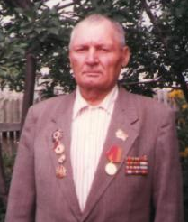
Мы помним…
Мы помним…
Ф.И.О. Леонтьев Георгий Романович.
Год и место рождения. 15 июля 1926 г.
Кем работал до армии
Когда призывался в армию или на фронт. 7 ноября 1943 года.
Где воевал или служил. Ноябрь 1943 - май 1944 гг. - курсант пулеметного батальона. 1-й Прибалтийский фронт, танковый пулеметчик. 28 июля 1944 года - тяжелое ранение в правую ногу (Витебская область, Белоруссия) .
Демобилизован в ноябрье1944 года. Кем работал после войны .
Умер в году.
Награды: медаль «За победу над Германией», медаль Жукова, медаль «За доблестный труд в Великой Отечественной войне 1941-1945 гг.».
Леонтьев Георгий Романович

Slide 10
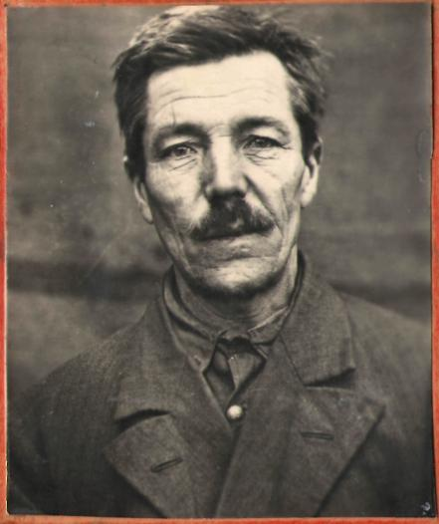
Мы помним…
Мы помним…
Ф.И.О. Афанасьев Иван Афанасьевич.
Год и место рождения. 1896 год, д. Новое Тимошкино.
Кем работал до армии. Плотник.
Когда призывался в армию или на фронт. 10.11.1941г.
Где воевал или служил. Западный, Сталинградский, Воронежский 1-й , 4-й Украинский фронт, 424-й стрелковый полк, 70-ое отделение 127-ой армейский заград.отряд, 205 Гвардейский стрелковый Ярославский Краснознаменный полк.
Демобилизован. 28 августа 1945 года
Кем работал после войны. Заведующий складом
Умер. 1978 год.
Награды. Орден Красной Звезды, медаль «За победу над Германией», медаль «За освобождение Праги».
Афанасьев Иван Афанасьевич

Slide 11
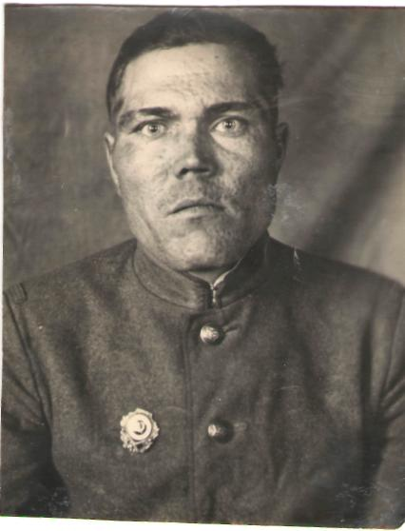
Мы помним…
Мы помним…
Ф.И.О. Федотов Евдоким Васильевич.
Год и место рождения. 1918 г., д. Новое Тимошкино
Когда призывался в армию или на фронт. 1938 год – армия (г.Кировоград), 06.08.1941 – фронт.
Где воевал или служил. 131 орр 171 сд, дивизионный разведчик. Прошел Белоруссию, Польшу, Литву и присутствовал при поднятии флага над Рейхстагом в Берлине. Имеет два ранения (26.08.1944 и 10.10.1944).
Кем работал после войны. Член правления колхоза.
Умер в 1990 году.
Награды: орден Славы III степени, медаль «За взятие Берлина», «За победу над Германией», «За боевые заслуги», орден Отечественной войны II степени (06.04.1985) .
Федотов Евдоким Васильевич

Slide 12
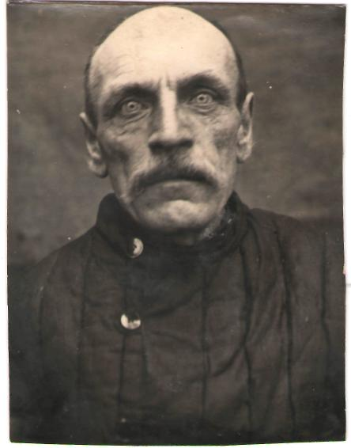
Мы помним…
Мы помним…
Ф.И.О. Артамонов Илья Яковлевич.
Год и место рождения. 1899 год, село Никольское.
Когда призывался в армию или на фронт. Участник Гражданской войны. Был пехотинцем. Получил 2 гвардейских ордена. С1941 года – на фронте.
Где воевал или служил. Прошел всю войну рядовым солдатом. Участвовал в штурме Берлина.
Демобилизовался
Кем работал после войны. Колхозник .
Умер в 1970 году.
Награды. Медаль «За взятие Берлина».
Артамонов Илья Яковлевич

Slide 13
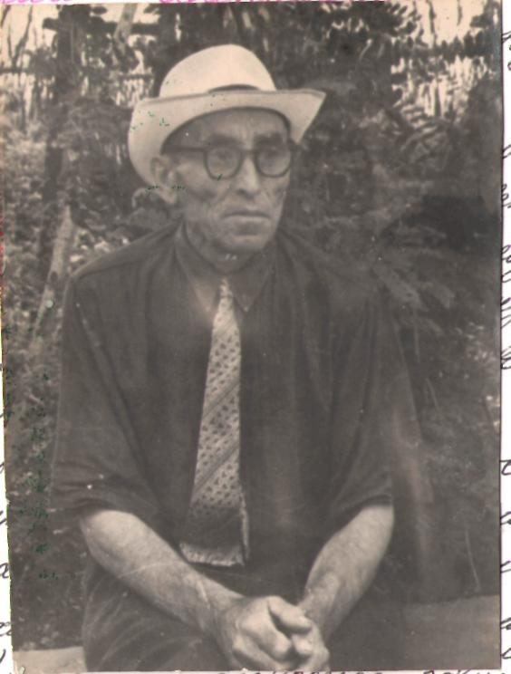
Мы помним…
Мы помним…
Ф.И.О. Захаров Терентий Евлампиевич.
Год и место рождения. 1904 год, д. Новое Тимошкино.
Кем работал до армии. Председатель колхоза «Начало».
Когда призывался в армию или на фронт. 10.09.1941 год.
Военное звание и должность. Старший сержант, писарь-каптенармус, командир отд. связи.
Где воевал или служил . С 1941 – 1942гг. Западный фронт , 1942 – 1943гг. – Южный фронт. Был ранен, после госпиталя попал в артиллерийский полк. С марта 1943г. по май 1945 год - учеба в парт.школе г. Онега.
Демобилизовался в 1945 году.
Кем работал после войны. Председатель Новотимошкинского сельского Совета.
Умер в 1970 году.
Награды. Орден Красной Звезды, медаль «За победу над Германией», медаль «За отвагу» , медаль «За освобождение Киева».
Захаров Терентий Евлампиевич

Slide 14
Мы помним…
Ф.И.О. Захаров Николай Власович.
Год и место рождения. 01.08.1923 года.
Кем работал до армии. Учитель.
Когда призывался в армию или на фронт. 03.07.1941г.
Где воевал или служил. 1941-1942гг. -Калининский фронт, с 1944г. – 1-й Белорусский фронт. Участвовал в боях под Ржевом, Висло-Одерской операции, в форсировании Эльбы, в битве за Берлин.
Военное звание и должность. Техник – лейтенант, помощник командира батареи по техн. части 1221 самоход. артиллерий. Новгородского полка.
Демобилизовался в 1947 году.
Кем работал после войны. Учителем
Умер в 2007 году.
Награды. Орден Красной Звезды , Орден Отечественной войны II и I степени», орден Красной Знамени, медаль «За взятие Варшавы», медаль «За взятие Берлина», медаль «За победу над Германией в Великой Отечественной войне 1941-1945 гг.».
Захаров Николай Власович

Slide 15
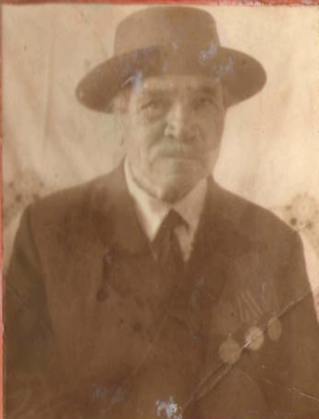
Мы помним…
Мы помним…
Ф.И.О. Ямуков Пимулла Ямукович. Год и место рождения. 1892 год, п. Ерепкино.
Когда призывался в армию или на фронт. 1942 год. Участник трех войн.
Военное звание и должность. Рядовой, стрелок
Где воевал или служил. 1942г. -Орловское направление, 1943г. -Центральный фронт, 1944-1945гг. – I Белорусский фронт. Участвовал в боях за освобождение Варшавы и взятие Берлина.
Демобилизовался
Кем работал после войны.
Умер в 1970 году.
Награды. Медаль «За победу над Германией», «За боевые заслуги», «За доблестный труд в Великой Отечественной войне 1941-1945 гг.».
Ямуков Пимулла Ямукович

Slide 16
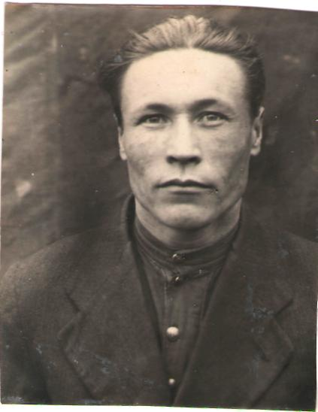
Мы помним…
Мы помним…
Ф.И.О. Константинов Василий Ильич.
Год и место рождения 1920 г., д. Новое Тимошкино.
Кем работал до армии.
Когда призывался в армию или на фронт. 21.09.1940 год.
Военное звание и должность. Сержант, старшина батареи.
Где воевал или служил. Службу начал на Дальнем Востоке. С первых дней войны участвовал в боевых сражениях Ленинградского и Сталинградского фронтов. Освобождал Молдавию, Украину, Польшу, Германию.
Демобилизовался
Кем работал после войны. Токарь.
Умер в 1984 году.
Награды. Орден Красной Звезды, Орден Отечественной войны I степени, медаль «За оборону Сталинграда», «За отвагу», «За победу над Германией».
Константинов Василий Ильич

Slide 17
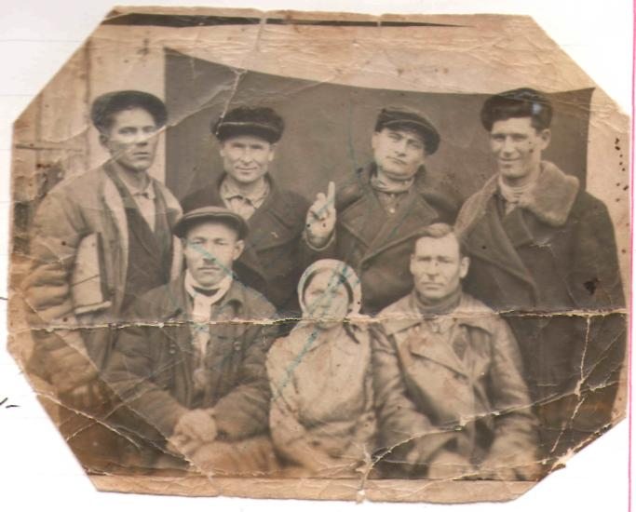
Мы помним…
Мы помним…
Ф.И.О. Галиуллин Габбас Галиуллович.
Год и место рождения. Сентябрь 1901 год, д. Старые Киязлы.
Кем работал до армии. Колхозник
Когда призывался в армию или на фронт. 25 августа 1945 года.
Где воевал или служил. Ленинградский и Белорусский фронты.
Демобилизовался
Кем работал после войны
Умер в 1960 году.
Награды. Благодарность Верховного Главнокомандующего маршала Советского Союза товарища И.В. Сталина.
Галиуллин Габбас Галиуллович

Slide 18
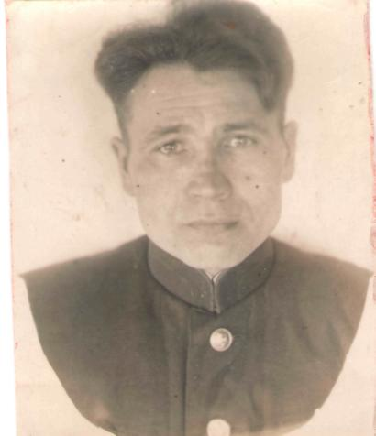
Мы помним…
Мы помним…
Ф.И.О. Матвеев Семен Сергеевич.
Год и место рождения. 1916 год, д. Новое Тимошкино.
Когда призывался в армию или на фронт. Октябрь 1939г.
Где воевал или служил. Служил в Свердловске. Прошел всю войну в звании командира орудия.
Военное звание и должность. Старшина, делопроизводитель артпарка 139 -й пушечной артиллерийской Витебской Краснознаменной ордена Кутузова бригады. Участвовал в войне с Японией.
Демобилизован в 1945 году.
Кем работал после войны . Секретарь Новотимошкинского сельского Совета.
Умер в 1984 году.
аграды. Орден Касной Звезды, медаль «За победу над Германией».
Матвеев Семен Сергеевич

Slide 19
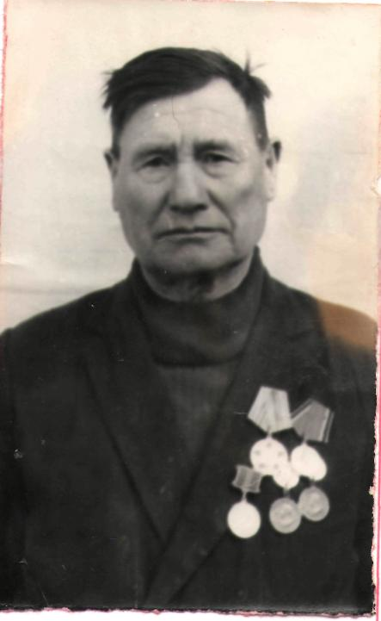
Мы помним…
Мы помним…
Ф.И.О. Симухин Пимен Ильич.
Год и место рождения. 1906 год, п. Ерепкино.
Когда призывался в армию или на фронт. 22 июня 1941 года.
Где воевал или служил. Участвовал в боях под Москвой, Смоленском, Курском, в освобождении Подольска, Ржева, Тулы.
Демобилизован. 26 февраля 1946 г.
Кем работал после войны. Председатель колхоза им. Чапаева.
Умер в 1977 году.
Награды. Медаль «За оборону Москвы», «За победу над Германией», «За доблестный труд в Великой Отечественной войне 1941-1945 гг.»
Симухин Пимен Ильич

Slide 20
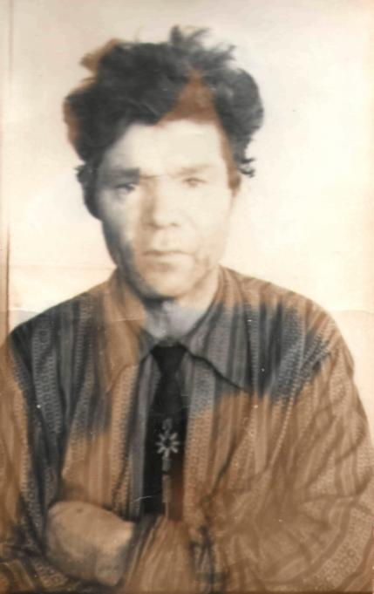
Мы помним…
Мы помним…
Ф.И.О. Бикулов Василий Николаевич.
Год и место рождения. 03.03.1919 год, д. Новое Тимошкино.
Когда призывался в армию или на фронт. 1939 года. Кировским РВК г.Иваново.
Где воевал или служил. Запорожье. Участник советско-финскай войны. С 1941г. на фронте. 989 сп,226 сд. Был ранен, 27.09.1941г. попал в плен, под Днепропетровском, находился 4 года в лагере шталаг XIII C. После побега вернулся в строй и принимал участие во взятии Берлина.
Демобилизован в 1946 году.
Кем работал после войны.
Умер в 1997 году.
Награды: Медаль «За победу над Германией», «20 лет Победы в Великой Отечественной войне 1941-1945 гг.», «50 лет Вооруженных Сил», орден Отечественной войны II степени (06.04.1985).
Бикулов Василий Николаевич

Slide 21
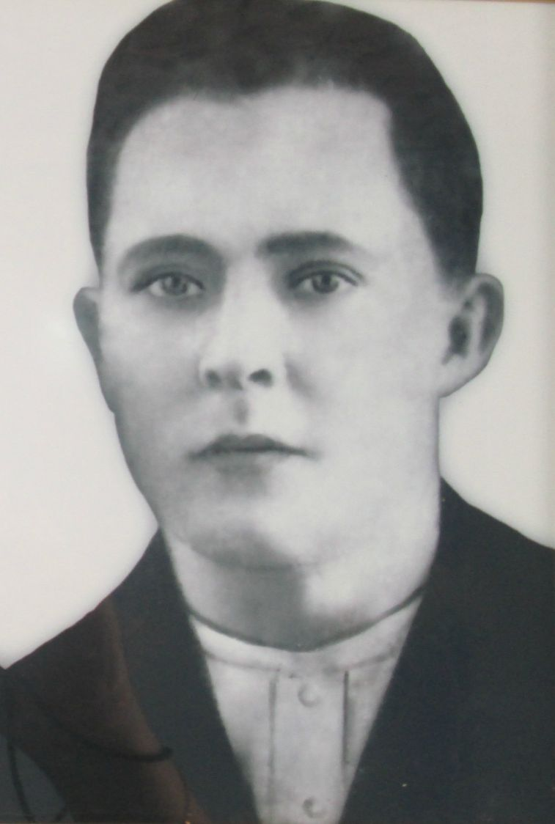
Мы помним…
Ф.И.О. Чудинов Максим Дмитриевич.
Год и место рождения. 1916 год, д. Новое Тимошкино.
Кем работал до армии.
Когда призывался в армию или на фронт. 25.07.1941г.
Где воевал или служил. 181-й отд. лыжный батальон, 38-й пограничный полк.
Звание и должность. Стрелок, радиотелеграфист.
Демобилизован. 1946 год.
Кем работал после войны. Бухгалтер-счетовод.
Умер. 15.09.1957 года.
Награды. Медаль «За боевые заслуги», «За победу над Германией»
Чудинов Максим Дмитриевич

Slide 22
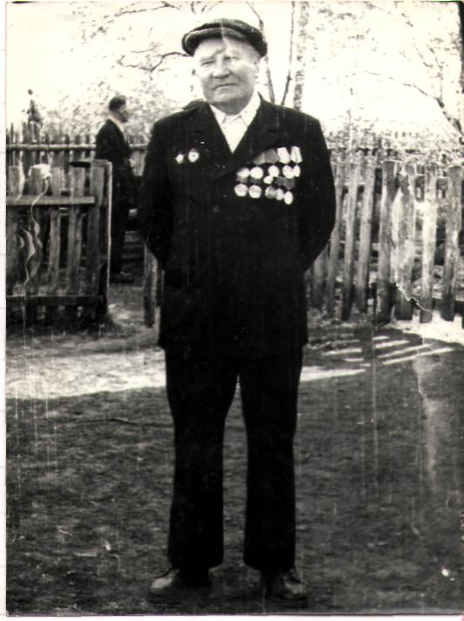
Мы помним…
Ф.И.О. Бикулов Иван Исмуллович.
Год и место рождения. 05.07.1924 , д. Новое Тимошкино.
Кем работал до армии. Механизатор.
Когда призывался в армию или на фронт. 05.09.1941 года.
Где воевал или служил. Февраль 1942 – апрель 1945 - 1-й Украинский фронт, с апреля 1945 - 4-й Украинский фронт, артиллерийские войска. Ранен 14.04.1944.
Звание и должность. Сержант, командир орудия.
Демобилизован. 1947 год.
Кем работал после войны. Механик.
Умер 10.01.1998 года.
Награды: медаль «За отвагу» (15.08.1943), медаль «За отвагу» (02.04.1945), орден Красной Звезды (22.05.1945), орден Отечественной войны II степени (06.04.1985), медаль «За победу над Германией».
Бикулов Иван Исмуллович

Slide 23
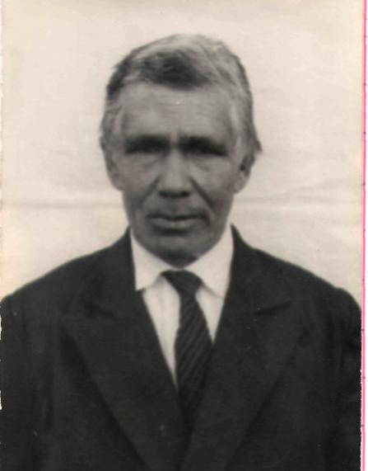
Мы помним…
Мы помним…
Ф.И.О. Ирдулин Мурза Захарович.
Год и место рождения. 1919 год, д. Ерепкино.
Когда призывался в армию или на фронт. 1939 год.
Где воевал или служил. Участвовал в сражениях под ст. Волоколамск, Витебск. Прошел Польшу, Литву, Латвию. Участвовал при штурме Кенигсберга.
Демобилизован в 1945 году.
Кем работал после войны. Колхозник.
Умер
Награды. Медаль «За отвагу», «За взятие Кенигсберга». Орден Отечественной войны II степени (06.04.1985).
Ирдулин Мурза Захарович

Slide 24
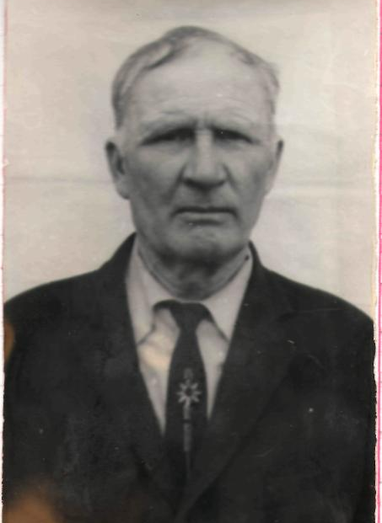
Мы помним…
Мы помним…
Ф.И.О. Пискарев Иван Демидович.
Год и место рождения. 21.10.1910 года, д. Большая Кулаковка.
Когда призывался в армию или на фронт. 1941 года.
Где воевал или служил. 56-я гвардейская танковая бригада. Участвовал в обороне Москвы, освобождении Клина, Старой Руссы, был ранен. После лечения и побывки дома участвовал в Сталинградской битве, освобождал Ростов, Новочеркасск. Войну закончил в Польше.
Демобилизован в 1945году.
Кем работал после войны.
Заведующий свинокомплекса.
Награды. Медаль «За боевые заслуги», «За оборону Сталинграда». Орден Отечественной войны II степени (23.12.1985.)
Пискарев Иван Демидович

Slide 25
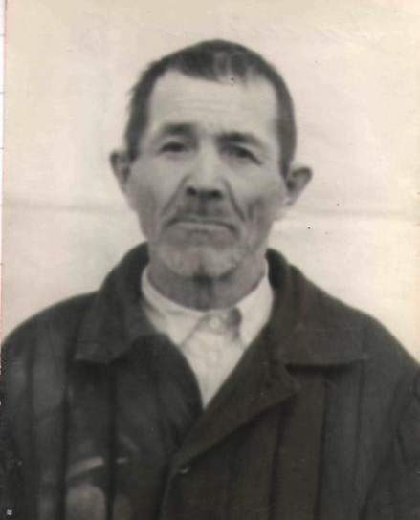
Мы помним…
Мы помним…
Ф.И.О. Филиппов Прохор Капитонович.
Год и место рождения. Август 1905 года, д.
Когда призвался в армию или на фронт. 1941 год.
Где воевал и служил.
Демобилизован по ранению.
Кем работал после войны. Колхозник.
Филиппов Прохор Капитонович

Slide 26
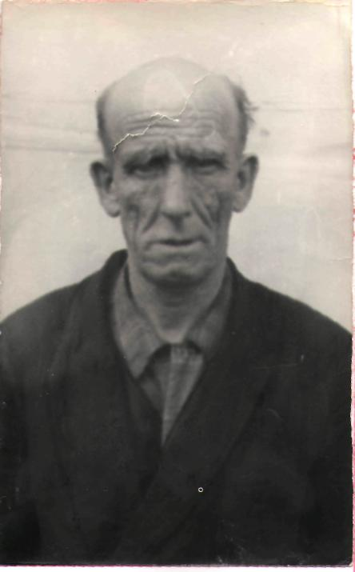
Мы помним…
Мы помним…
Ф.И.О. Демидов Александр Демидович.
Год и место рождения.1918 год, д. Большая Кулаковка.
Когда призывался в армию и на фронт. 28.09.1939 года.
Воинское звание и должность. Младший сержант, начальник караула 93-й отд. роты обслуживания станции снабжения.
Где воевал или служил. 01.02.1942 -28.05.1942 - Ленинградский фронт, где получил тяжелое ранение. После лечения - Украинский фронт, в группировку Шевченко. Войну закончил в Германии.
Демобилизован в 1945 году.
Кем работал после войны. Колхозник.
Награды. «Орден Красной Звезды», медаль «За боевые заслуги», «За отвагу». Орден Отечественной войны II степени (23.12.1983)
Демидов Александр Демидович

Slide 27
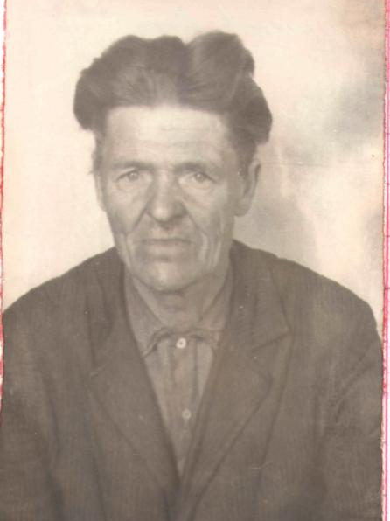
Мы помним…
Мы помним…
Ф.И.О. Кузнецов Степан Николаевич.
Год и место рождения. 1920 год, д. Малая Кулаковка.
Когда призвался в армию или на фронт. 1940 год.
Где воевал или служил. Участвовал в освобождении Каховки, Перекопа, Гомеля, Киева, Комени. Под Гомелем был тяжело ранен.
Демобилизован в сентябре 1946 года.
Кем работал после войны. Колхозник.
Умер в 1983 году.
Награды. Медаль «За отвагу», «За победу над Германией».
Кузнецов Степан Николаевич

Slide 28
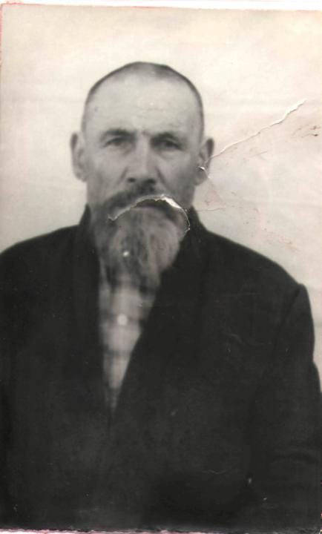
Мы помним…
Мы помним…
Ф.И.О. Павлов Григорий Петрович.
Год и место рождения.1894 г, д. Новое Тимошкино.
Когда призывался в армию или на фронт. Участник трех войн. Гражданской, Финской, на В.О. войну призван в 1942 году.
Где воевал или служил. Московский фронт, стрелковый полк, стрелок. Имеет ранение. После госпиталя обслуживал самолеты, готовил их к бою.
Демобилизовался в 1945 году.
Кем работал после войны. Колхозник.
Умер в 1982 году.
Награды: медаль «За победу над Германией», «За боевые заслуги», «За доблестный труд в Великой Отечественной войне 1941-1945 гг.».
Павлов Григорий Петрович

Slide 29
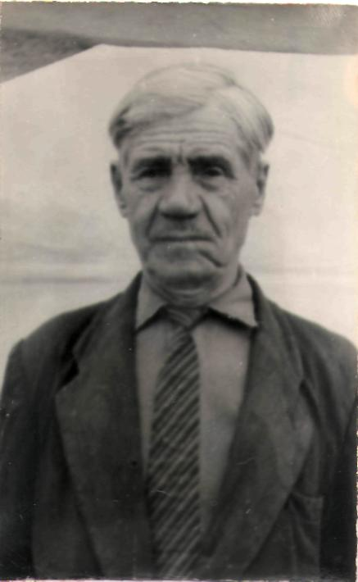
Мы помним…
Мы помним…
Мы помним…
Ф.И.О. Молоствов Евграф Яковлевич.
Год и место рождения. 1900г., д. Ерепкино.
Кем работал до армии. Повар.
Когда призывался в армию или на фронт. 24.08.1941 года.
Где воевал или служил. 3 рота 4-го отд. местн. стрелкового батальона, Ленинградского фронта
Звание и должность. Рядовой, стрелок.
Демобилизовался. 23.06.1945 года.
Умер в 1956 году.
Награды. Медаль «За боевые заслуги».
ФИО Молоствов Евграф Евлампьевич.
Год и место рождения 1900год, п. Ерепкино.
Когда призывался в армию или на фронт Сентябрь, 1941год
Где воевал или служил Участвовал в Московском сражении под Волоколамском. В битве под Ржевом был тяжело ранен. После лечения принимал участие в снятии блокады Ленинграда.
Демобилизован 1945год
Кем работал после войны Колхозник
Умер в 1956 году.
Награды Медаль «За боевые заслуги», «За победу над Германией»
Молоствов Евграф Яковлевич
Молоствов Евграф Евлампьевич

Slide 30
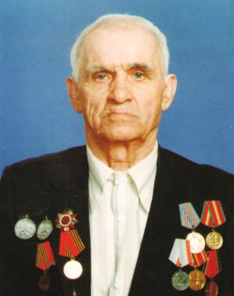
Мы помним…
Ф.И.О. Кузнецов Николай Андреевич.
Год и место рождения. 01.08.1921г., д. Малая Кулаковка.
Кем работал до армии. Механизатор.
Когда призывался в армию или на фронт. 09.10.1940 - служба в армии, 05.09.1941 - призыв, с 11.11.1941 - на фронте. Ранения: 13.02.1942 (легкое), (02.04.1942 и 14.01.1944 – тяжелые).
Где воевал или служил. Ленинградский фронт, 863-й стр. Куйбышевский полк. Волховский фронт.
Звание и должность. Старшина , командир отд. 1 -й стр.роты, помощник ком.звода разведроты 225 сд, член ВКП(б).
Демобилизовался. 23.03.1945 года. Кем работал после войны. Техник-лесовод Аксубаевского лесхоза.
Умер. Живет в г. Нижнекамск.
Награды: орден Красной Звезды 23.06.43), медаль "За отвагу» (17.04.44), орден Отечественной войны
Кузнецов Николай Андреевич

Slide 31
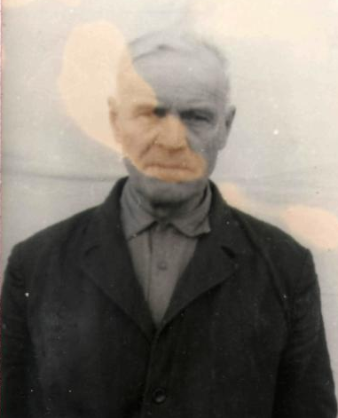
Мы помним…
Мы помним…
Ф.И.О. Пискарев Андрей Ефимович.
Год и место рождения. 1906 год, д. Большая Кулаковка.
Когда призывался в армию или на фронт. 6 апреля 1941 года.
Где воевал или служил. Западно-Украинский фронт, 152-я стр.дивизия, 544-й стр.полк, 1-я армия. Участвовал в Москвскм и Смоленском сражениях, в освобождении Минска. С июля по 20 сентября 1945 года - в Германии.
Демобилизовался в 1945 году.
Кем работал после войны. Разнорабочий.
Умер в 1993 году.
Награды: медаль «За отвагу», «За победу над Германией», орден Отечественной войны II степени (01.08.1986 ).
Пискарев Андрей Ефимович

Slide 32
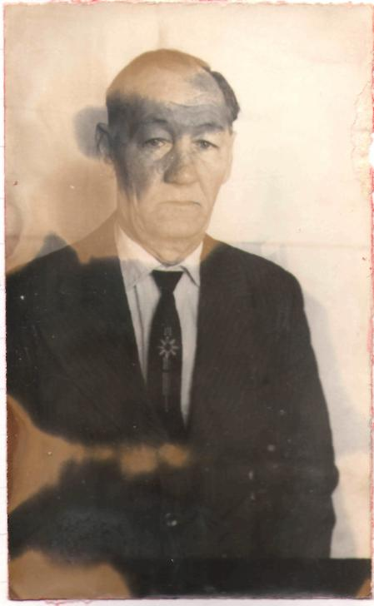
Мы помним…
Мы помним…
Ф.И.О. Шустов Тудирек Тайбулатович.
Год и место рождения. 1911 год,
д. Новое Тимошкино.
Когда призывался в армию или на фронт. 1941 года.
Звание и должность. Красноармеец, разведчик.
Где воевал или служил. Был в блокадном Ленинграде, освобождал Белоруссию в составе 4-й Гвардейской артиллерии, разведчик. В 1944 году был тяжело ранен.
Демобилизован в январе 1945 года.
Кем работал после войны. Председатель Сельского Совета.
Умер в 1979 году.
Награды: медаль «За боевые заслуги».
Шустов Тудирек Тайбулатович

Slide 33
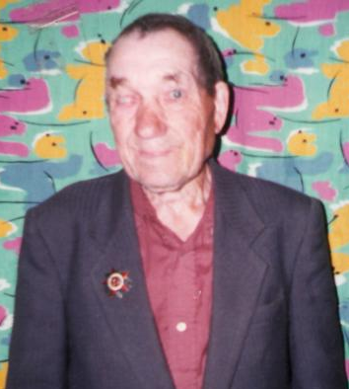
Мы помним…
Мы помним…
Ф.И.О. Степанов Сергей Петрович.
Год и место рождения. 1919 год, д. Новое Тимошкино.
Кем работал до армии.
Когда призывался в армию или на фронт. 08.03. 1942 года.
Где воевал или служил. Волховский фронт, 11 зсп,31 зсбр, 231сд. 16.09.1942г. – тяжелое ранение, после госпиталя с 10.08.1943г. по 23.09.1947г. состоял на службе на заводе №102.
Демобилизовался в 1947 году.
Кем работал после войны. Кузнец.
Умер в 2001 году.
Награды. Орден Отечественной войны II степени.
Степанов Сергей Петрович

Slide 34
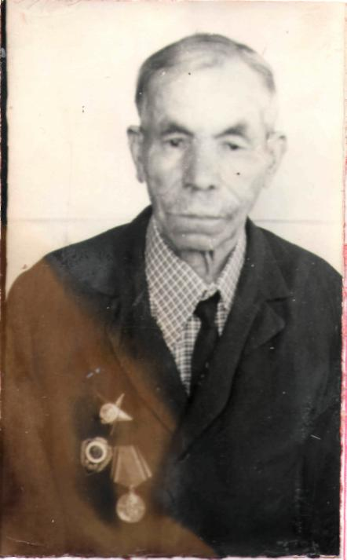
Мы помним…
Мы помним…
Ф.И.О. Матвеев Николай Захарович.
Год и место рождения. 1898 год, д. Новое Тимошкино.
Когда призывался в армию или на фронт. 12.11.1941 года.
Звание и должность. Ефрейтор, сапер 106 отд. саперного батальона.
Где воевал или служил. Участник трех войн. 1-й Украинский фронт. Участвовал в освобождении Харькова, Львова, Тернополя, Кракова, Киева, обороне г. Орджоникидзе, Югославии, в битве под Курской дугой, на реке Одер.
Демобилизован в 1945 году.
Кем работал после войны. Лесничий.
Умер в 1982 году.
Награды: медаль «За боевые заслуги» (14.08.1943г.), Орден Красной Звезды (31.08.1944г.).
Матвеев Николай Захарович

Slide 35
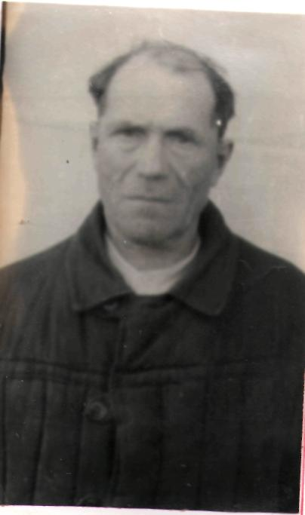
Мы помним…
Мы помним…
Ф.И.О. Соломонов Яков Соломонович.
Год и место рождения. 1907 год, д. Новое Тимошкино.
Кем работал до армии. Разнорабочий.
Когда призвался в армию или на фронт. 25 июня 1941 года.
Звание и должность. Красноармеец.
Где воевал или служил . Калининский фронт. 202 пп . Под Великими Луками 25.07.1941г. попал в плен, где находился 3 года 9 месяцев (г.Старгард-Щециньски,шталаг II D)
Демобилизован осенью 1945 года.
Кем работал после войны. Разнорабочий.
Умер в 1987 году.
Соломонов Яков Соломонович

Slide 36
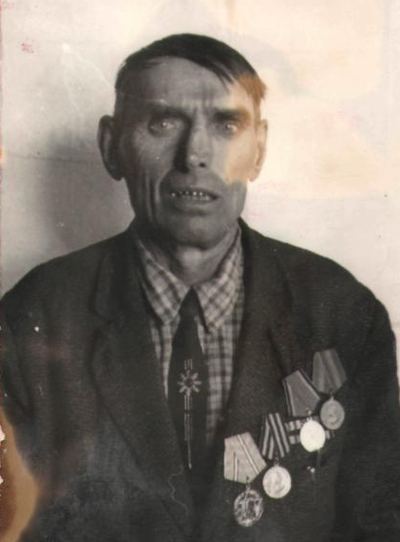
Мы помним…
Мы помним…
Ф.И.О. Глушков Петр Васильевич.
Год и место рождения. 1918 год, с. Никольское.
Кем работал до армии. Разнорабочий.
Когда призвался в армию или на фронт. 1939 год.
Где воевал или служил. Дальний Восток, Кадровая Армия. С 1941г по 1943 гг .участвовал в боевых операциях. Воевал под Ленинградом. 2 раза был ранен. После госпиталя вернулся домой.
Демобилизован в 1944 году.
Кем работал после войны. Разнорабочий.
Умер в 1960 году.
Награды: юбилейные медали.
Глушков Петр Васильевич

Slide 37
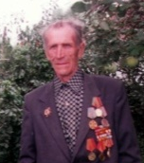
Мы помним…
Мы помним…
Ф.И.О. Алексеев Павел Сидулович.
Год и место рождения. 1926 год, д. Новое Тимошкино.
Когда призывался в армию или на фронт. 1943 года.
Где воевал или служил. Дальний Восток, освобождение Кореи .
Демобилизован в 1950 году.
Кем работал после войны. Разнорабочий.
Умер в 2004 году.
Награды: Медаль «За отвагу», «За победу над Германией», «За победу над Японией», «За освобождение Кореи», Орден Отечественной войны II степени (06.04.1985).
Алексеев Павел Сидулович

Slide 38
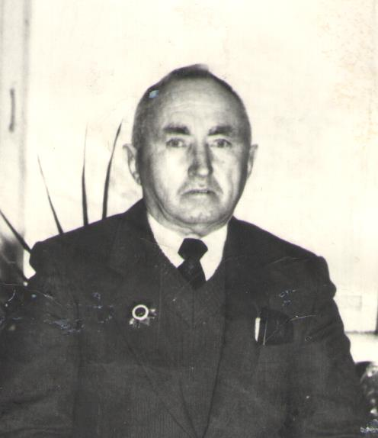
Мы помним…
Мы помним…
Ф.И.О. Ярославлев Павел Гайнулович.
Год и место рождения. 17 декабря 1926 года, д. Сидулово-Ерыклы, с 1930 г. - п. Ерепкино.
Когда призывался в армию или на фронт. 1943 года.
Где воевал или служил. Дальний Восток, участвовал войне с Японией. В 1947-1948 гг. прошел курсы окружной школы интендантов. В конце 1948г . был заведующим складом ОВС.
Демобилизован в 1950 году.
Кем работал после войны. Заведующий МТФ.
Умер в 2000 году.
Награды: медаль «За победу над Германией», медаль «За победу над Японией», медаль « За освобождение Кореи», Орден Отечественной войны II степени (06.04.1985).
Ярославлев Павел Гайнулович

Slide 39
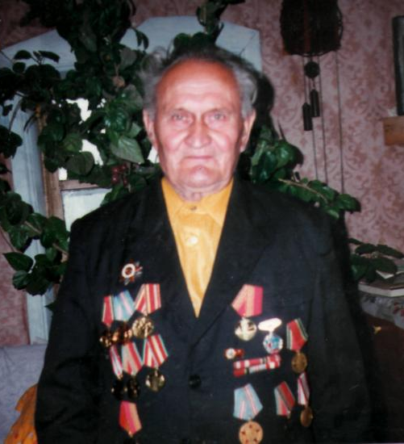
Мы помним…
Мы помним…
Ф.И.О. Салмин Петр Васильевич.
Год и место рождения. 1926 год, с. Никольское.
Когда призывался в армию или на фронт. 10.09.1943 год.
Звание и должность. Рядовой.
Где воевал и служил. 1236-й стрелковый Выборгский полк, 373-я стрелковая Новгородская дивизия. Участвовал в освобождении Польши. В составе 2-ой
ударной армии дошел до Вост. Прусии.
Демобилизован в 1945 году.
Кем работал после войны. Фельдшер.
Умер в 2001 году.
Награды: Орден Отечественной войны II степени (06.04.1985), медаль «За отвагу» (02.02.1945), медаль Жукова.
Салмин Петр Васильевич

Slide 40
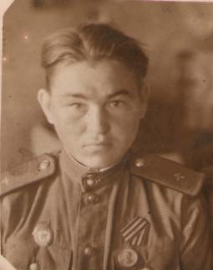
Мы помним…
Ф.И.О. Евдокимов Севастьян Иванович .
Год и место рождения. 1927 год., д. Новое Тимошкино.
Когда призывался в армию или на фронт. 1945 год.
Где воевал и служил. г. Псков, ВДВ.
Демобилизован в 1948 году.
Кем работал после войны. Механизатор.
Умер в 1997 году.
Награды: Медаль «За победу над Германией»
Евдокимов Севастьян Иванович

Slide 41
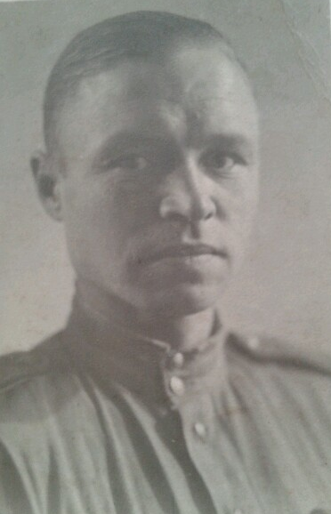
Ф.И.О. Илюков Алексей Кузьмич .
Год и место рождения. 03.01.1915 г., д. Ерепкино.
Когда призывался в армию или на фронт. Июнь 1941г. Красногорский РВК, Московская обл.
Где воевал и служил. 2-й Белорусский фронт. Шофер 247 отдельного автомобильного батальона, рядовой
Демобилизован в 1948 году.
Кем работал после войны. Шофером .
Умер … году.
Награды: медаль «За отвагу», (22.02.1945), медаль «За победу над Германией»
Илюков Алексей кузьмич

Slide 42
Мы помним…
Мы помним…
Ф.И.О. Захаров Павел Власович.
Год и место рождения. 1912 г., д. Новое Тимошкино.
Кем работал до армии. Колхозник
Когда призывался в армию или на фронт. год.
Где воевал или служил. 940 сп,262 сд Попал в плен 16.08.1941(освобожден)
Демобилизован
Кем работал после войны. Колхозник
Умер
Награды.«Орден Отечественной войны II степени», медаль «20 лет Победы в Великой Отечественной войне 1941-1945 гг.».
Захаров Павел Власович

Slide 43
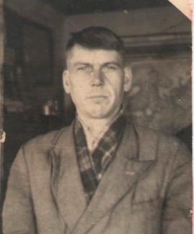
Мы помним…
Ф.И.О. Павлов Павел Иванович.
Год и место рождения. 1918 г., д. Малая Кулаковка.
Кем работал до армии. Учитель начальных классов в д. Малая Кулаковка.
Когда призывался в армию или на фронт. 1940 год.
Где воевал или служил. Прошел обучение в ЛПУ № 3, лейтенант. Службу продолжил в г. Арзамас, где обучал младший комсостав. 43 мехбр
Демобилизован
Кем работал после войны. Учитель начальных классов Новотимошкинской НСШ.
Умер
Награды.«Орден Отечественной войны II степени», медаль «20 лет Победы в Великой Отечественной войне 1941-1945 гг.».
Павлов Павел Иванович

Slide 44
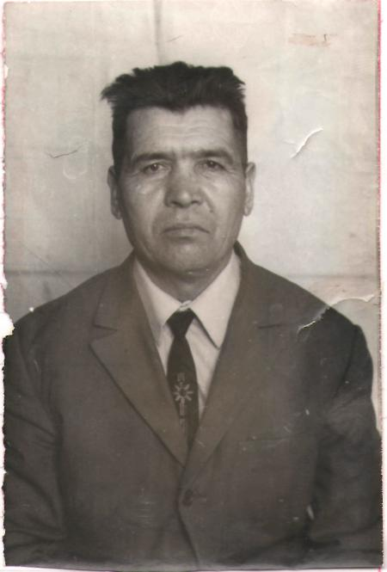
Мы помним…
Мы помним…
Ф.И.О. Бикмурзин Михаил Михайлович.
Год и место рождения.1921 год, д.Новое Тимошкино.
Кем работал до армии. Колхозник.
Когда призвался в армию или на фронт. Октябрь 1940 года.
Где воевал или служил. Байкальский военный округ, 311-й стрелковый полк, 65 дивизия. С 07.11.1941г. - Ленинградский, Карельский фронты Был ранен.
Демобилизован в 1943 году.
Кем работал после войны. Колхозник.
Умер в 1978 году.
Награды. «За победу над Германией»
Бикмурзин Михаил Михайлович

Slide 45
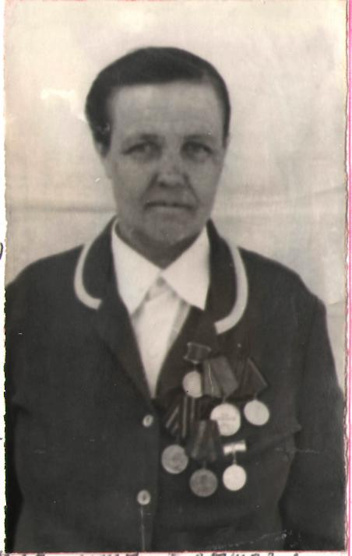
Мы помним…
Мы помним…
Ф.И.О. Гильдина Людмила Даниловна.
Год и место рождения.17 июля 1924 г., д. Малая Кулаковка.
Кем работала до армии. В нефтеразведке п. Аксубаево.
Когда призывалась в армию или на фронт. Май 1943 года.
Где воевала или служила. 41-й зенитно-пулеметный полк ПВО.
Демобилизована в 1945 году.
Кем работала после войны. Разнорабочая.
Награды. Медаль «За отвагу» (29.04.1945), «За взятие Берлина», «За победу над Германией», Орден Отечественной войны II степени.
Гильдина Людмила Даниловна

Slide 46
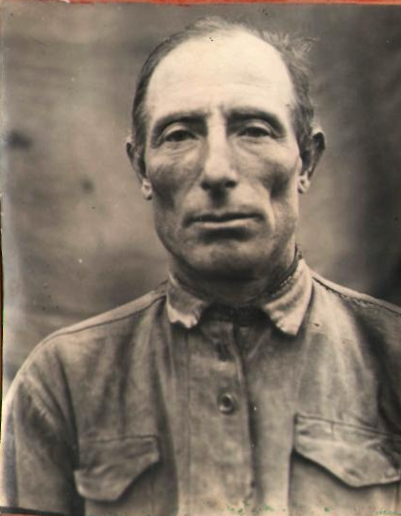
Мы помним…
Мы помним…
Ф.И.О. Елисеев Илья Яковлевич.
Год и место рождения. 1909 год, д. Большая Кулаковка.
Когда призывался в армию или на фронт. 25.06.1941 года.
Военное звание и должность. Красноармеец, ефрейтор.
Где воевал или служил. 645 иптап 51 оиптабр РГК 2 УкрФ, Баренцево море (до марта 1943г), Карело-Финский перешеек (до июля 1943г.), участвовал в освобождении Украины, Белоруссии и Польши. Войну закончил в Чехословакии. Ранения (07.08.1941 и 18.01.1942). Демобилизовался.
Кем работал после войны.
Умер в 1993 году.
Награды. Медаль «За Бухарест», «За боевые заслуги» (05.08.1944 и 25.05.1945), «За оборону советского Заполярья», Орден Отечественной войны I степени (06.04.1985).
Елисеев Илья Яковлевич

Slide 47
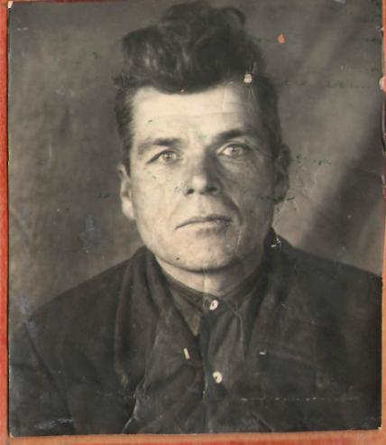
Мы помним…
Мы помним…
Ф.И.О. Молоствов Моисей Харитонович.
Год и место рождения. 1913 г., п. Ерепкино.
Кем работал после войны.
Председатель к-за «Чапаев».
Когда призывался в армию или на фронт. 01.01.1941 год
Где воевал или служил. 141 с-п, 204 сп, 4ОБВ, 78 ЗСП. Ранения (05.1943, 09.1943, 03.11.1943).
Звание и должность. Ст. сержант, помощник командира взвода, член ВКП(б).
Демобилизовался. 1945г.
Кем работал после войны.
Умер в 1992 году.
Награды. Медаль «За оборону Ленинграда».
Молоствов Моисей Харитонович

Slide 48
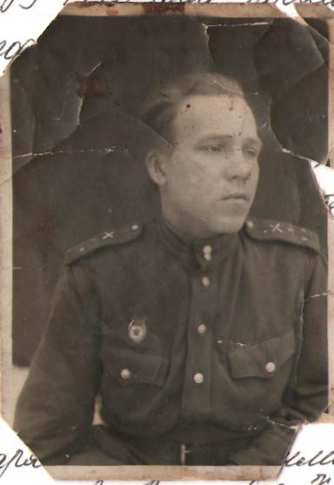
Мы помним…
Мы помним…
Ф.И.О. Галкин Петр Михайлович.
Год и место рождения. 1909 год, д. Новое Тимошкино.
Кем работал до армии. Секретарь РК ВКП(б).
Когда призывался в армию или на фронт. Февраль 1942 года.
Военное звание и должность. Гвардии старший лейтенант, инструктор политотдела.
Где воевал или служил. На фронте с июля 1943г. - Западный фронт, 2-й и 3-й Белорусский фронт. Участвовал в боях под Оршей (октябрь-ноябрь 1943г.), под Витебском (март-апрель 1944г.), в боях на Могилевском направлении и форсировании рек Броня, Бася, Днепр (с 23 июня 1944г.).
Демобилизовался. Август 1945 года.
Кем работал после войны. Заведующий культ. просвет.отдела Аксубаевского района.
Умер.
Награды. Орден Красной Звезды, орден отечественной войны II степени, медаль «За взятие Кенигсберга», «За победу в Великой Отечественной войне».
Галкин Петр Михайлович

Slide 49
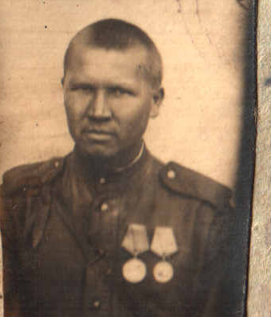
Мы помним…
Мы помним…
Ф.И.О. Константинов Павел Ильич.
Год и место рождения. 02.02.1924 г., д. Новое Тимошкино.
Кем работал до армии. Колхозник.
Когда призывался в армию или на фронт. 28.08.1942 года.
Военное звание и должность. Ефрейтор, стрелок.
Где воевал или служил. Прибалтийский и Ленинградский фронт. 5-й отд. местный стрелковый батальон.
Демобилизовался. 1947 год.
Кем работал после войны.
Умер в 1983 году.
Награды. Медаль «За боевые заслуги», «За отвагу», «За победу над Германией».
Константинов Павел Ильич

Slide 50
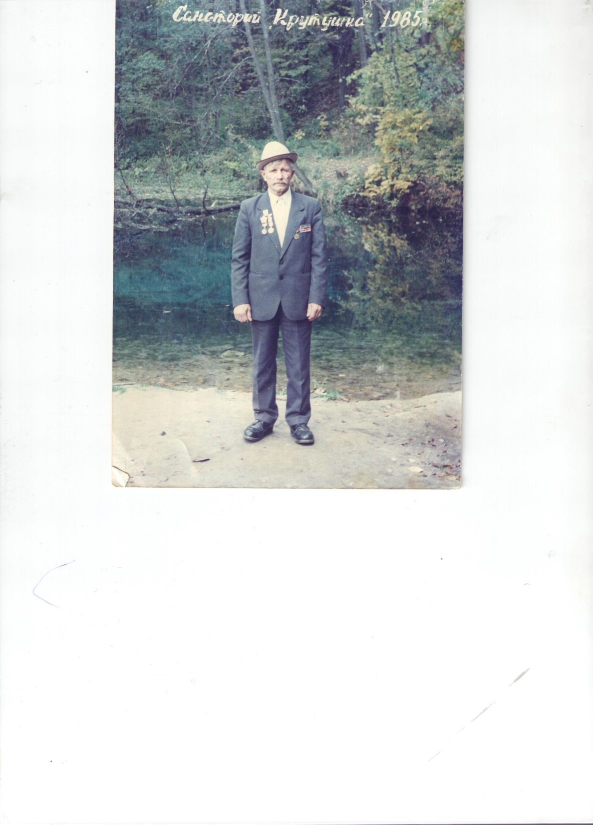
Мы помним…
Ф.И.О. Ярославлев Петр Пикулович.
Год и место рождения. 1923г., д. Ерепкино.
Кем работал до армии. Учитель начальных классов Новотимошкинской НСШ.
Когда призывался в армию или на фронт. 1942 г.
Где воевал или служил. .
Демобилизован в 1944 году.
Кем работал после войны
Умер года.
Награды: медаль «За отвагу», Орден Отечественной войны I степени .
Ярославлев Петр Пикулович

